Slide 1


ТЕМА 13: СЕКРЕТИ ТА БЕЗПЕКА В
розгортанні
Курс: Технології розгортання
інформаційних систем

Slide 2




ПЛАН ТЕМИ
Управління секретами: Vault, Jenkins Credentials
Захист доступів у Ansible та Terraform
Практика: підключення секретів у Jenkins Pipeline
Best Practices з безпеки

Slide 3


ЩО ТАКЕ «СЕКРЕТИ» В РОЗГОРТАННІ?
СЕКРЕТИ У РОЗГОРТАННІ — ЦЕ КОНФІДЕНЦІЙНІ ДАНІ, ЩО НЕОБХІДНІ ДЛЯ ЗАПУСКУ АБО КОНФІГУРАЦІЇ ПРОГРАМНОГО ЗАБЕЗПЕЧЕННЯ В СЕРЕДОВИЩІ ПРОДАКШНУ ЧИ ТЕСТУВАННЯ.
Їх мета — забезпечити доступ до критичних сервісів без розкриття чутливої інформації:
Паролі до баз даних
API ключі
SSH ключі
Токени доступу (Bearer Token, OAuth)
Конфігураційні параметри (наприклад, SMTP, Cloud credentials)

Slide 4



ЧОМУ ВАЖЛИВО ЗАХИЩАТИ СЕКРЕТИ?
Статистика показує, що більшість витоків даних у хмарі відбуваються через неправильно оброблені секрети.
Ми часто концентруємось на функціоналі, забуваючи про безпеку. Але безпека має бути вбудованою частиною DevOps процесів.
Використання правильних інструментів дозволяє автоматизувати захист — і уникати людських помилок.

Slide 5
HASHICORP VAULT

Slide 6

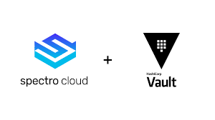
HASHICORP VAULT
Vault — система централізованого управління секретами
Можливості:
Динамічні секрети (тимчасові логіни до бази)
Політики доступу (RBAC)
Інтеграція з LDAP, GitHub, Kubernetes
Шифрування даних "at rest" та "in transit"

Slide 7
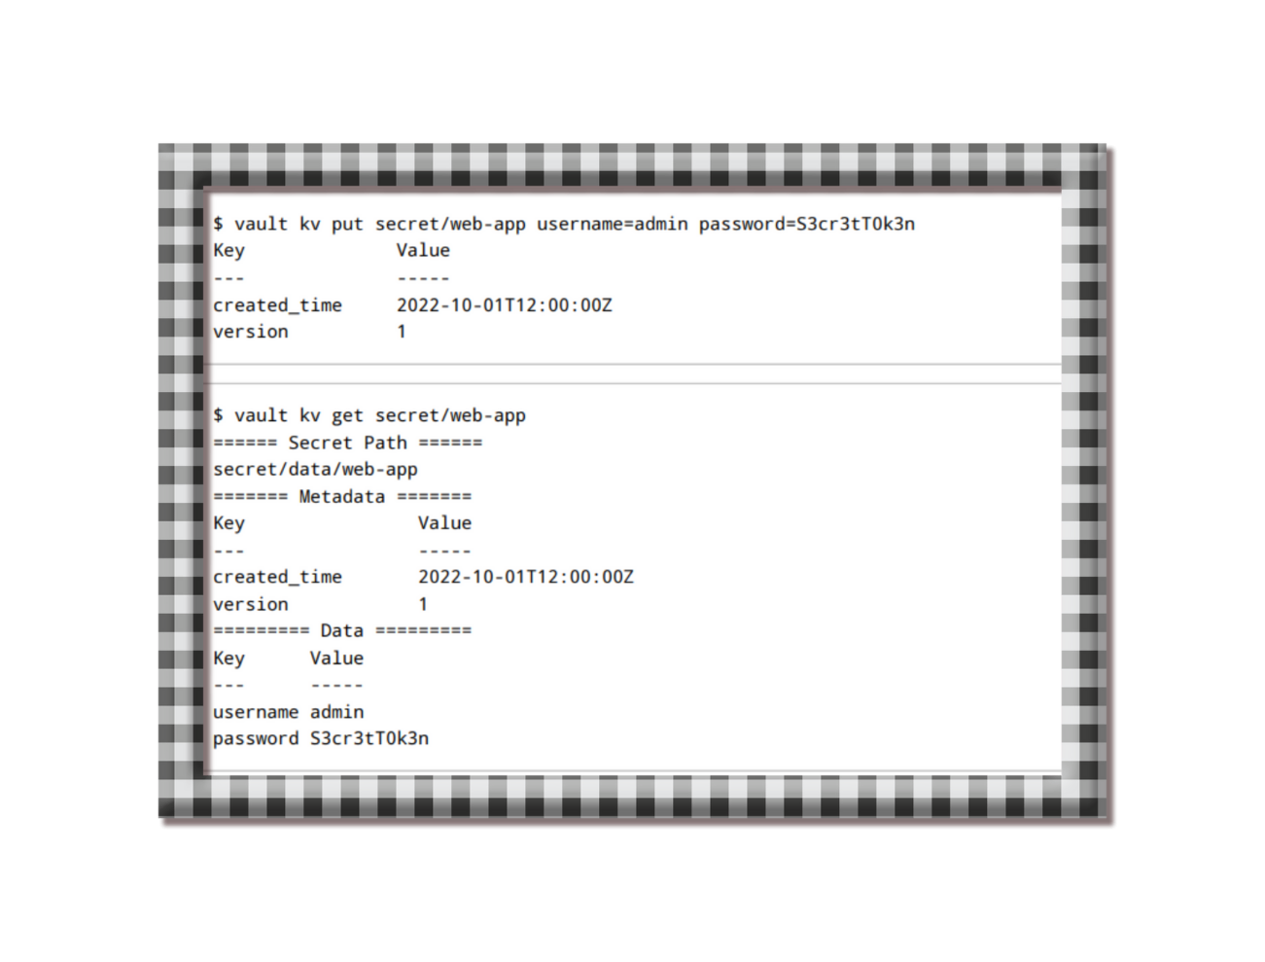
ПРИКЛАД СТВОРЕННЯ І ВИТЯГУВАННЯ СЕКРЕТУ (KV ENGINE):

Slide 8
JENKINS CREDENTIALS

Slide 9


JENKINS CREDENTIALS
Якщо Vault — це окрема система, то Jenkins має своє вбудоване сховище секретів.
Username + Password
Secret Text
SSH Key
Certificate
Переваги:
Зберігаються поза скриптом
Можна обмежити область дії (global, folder, pipeline)
Доступ через credentialsId

Slide 10
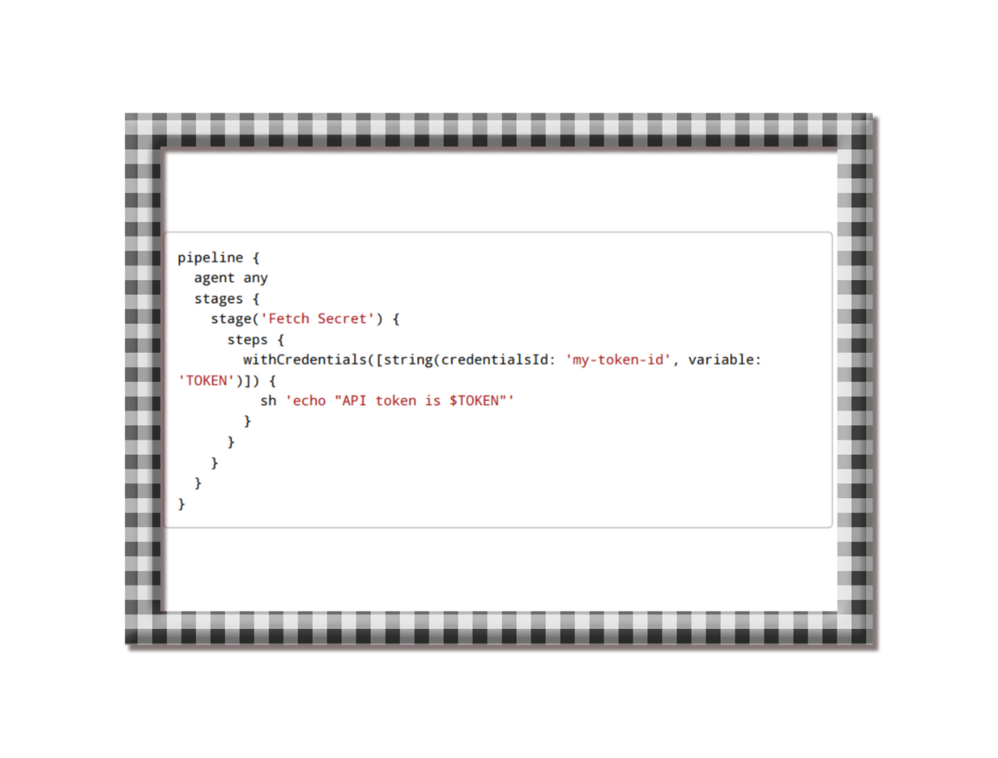
JENKINS CREDENTIALS — ПРИКЛАД

Slide 11
ЗАХИСТ ДОСТУПІВ У ANSIBLE та Terraform

Slide 12
ANSIBLE VAULT
Ansible Vault — це не зовсім сховище, а інструмент для шифрування файлів.
Наприклад, якщо в group_vars є файл з паролем, ми можемо його зашифрувати — тоді він буде непридатним для читання без ключа.
Vault інтегрується у ansible-playbook через параметр --ask-vault-pass.

Slide 13

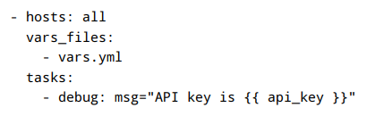
Доступ до таких файлів у playbook відбувається прозоро:
ПРИКЛАД СТВОРЕННЯ ЗАШИФРОВАНОГО ФАЙЛУ VARS.YML :

Slide 14
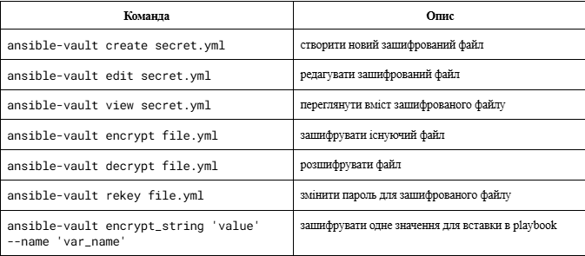
ІНШІ КОРИСНІ КОМАНДИ VAULT

Slide 15
БАЗОВІ РЕКОМЕНДАЦІЇ:
Шифруйте тільки те, що дійсно є секретним, а не всі файли підряд.
Зберігайте пароль Vault поза репозиторієм (наприклад, у захищеному файлі з обмеженим доступом).
Регулярно змінюйте (rotate) ключі шифрування через команду ansible-vault rekey .
При потребі використовуйте кілька ключів (Vault IDs) для різних наборів секретів (наприклад, окремі для dev та prod) та забезпечуйте автоматичне підключення пароля (через середовище чи CI/CD) для безперервної роботи.

Slide 16


TERRAFORM ТА СЕКРЕТИ
В Terraform також важливо не захардкоджувати ключі чи токени у файлах конфігурацій.
Замість цього використовують зовнішні механізми: вбудовані провайдери Vault/AWS/Azure, або змінні, які передаються через середовище чи зашифровані tfvars.

Slide 17
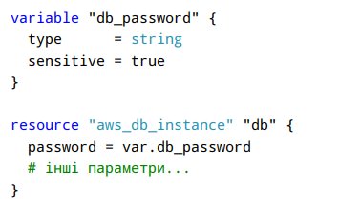
ПРИКЛАД З ВИКОРИСТАННЯМ TERRAFORM
У самих файлах можна визначити змінні з позначкою sensitive = true , щоб Terraform не виводив їх у логах або UI .

Slide 18
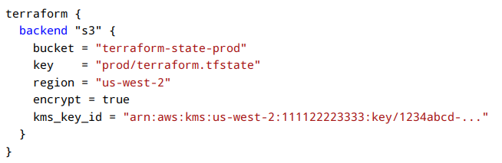
TERRAFORM STATE
Стан Terraform (state) містить багато інформації про інфраструктуру, тому його слід зберігати в безпечному бекенді: наприклад, у S3 з увімкненим шифруванням на стороні сервера (SSE) і контролем доступу (IAM, KMS) .
У конфігурації це може виглядати так:

Slide 19
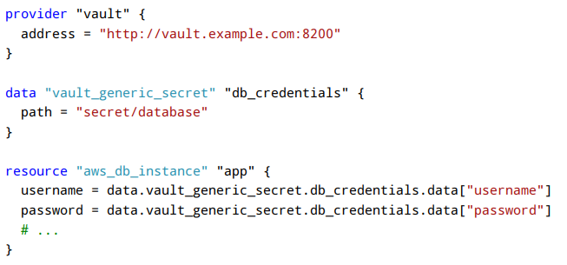
TERRAFORM STATE
Найкраща практика – брати секрети безпосередньо з провайдера Vault або хмарного сховища.
Наприклад, використовуючи Vault Provider для Terraform можна отримати облікові дані динамічно :

Slide 20
РЕКОМЕНДАЦІЇ ЩОДО TERRAFORM:
Не хардкодьте ключі в коді, використовуйте зовнішні сховища.
Регулярно перевіряйте та оновлюйте змінні.
Обмежуйте доступ через RBAC: наприклад, якщо ви використовуєте Terraform Cloud/Enterprise, можна позначати змінні як sensitive, щоб в UI їх не було видно, і давати до них доступ лише необхідним користувачам .
Обов’язково шифруйте і бекапіть state-файли, адже там є метадані інфраструктури, які не повинні просочуватись.

Slide 21
KUBERNETES SECRET

Slide 22
KUBERNETES SECRET
Kubernetes Secret - це спеціальний об’єкт API, призначений для зберігання конфіденційної інформації:
паролів
токенів
ключів
сертифікатів
тощо.
Secret допомагає захищати ці дані від небажаного розголошення. За замовчуванням Kubernetes кодує значення секрету в base64, але зберігає їх незашифрованими в etcd (тому без додаткових заходів безпеки вони вразливі) .

Slide 23
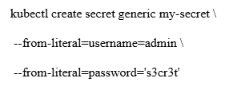
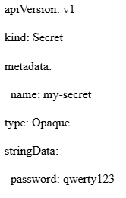

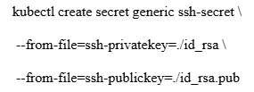
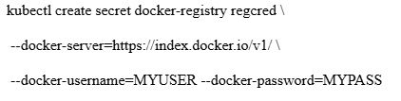

СТВОРЕННЯ SECRET ЗА ДОПОМОГОЮ KUBECTL
З літералів:
YAML-приклад
З env-файла:
З файлів:
Docker Registry:
TLS-секрет:

Slide 24
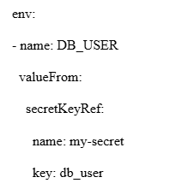

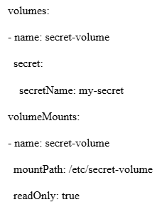
ВИКОРИСТАННЯ SECRETS У POD
Через змінні середовища:
Для приватних Docker-образів:
використовується тип kubernetes.io/dockerconfigjson.
Як томи (volumes):

Slide 25
MOZILLA SOPS

Slide 26
MOZILLA SOPS
Mozilla SOPS (Secrets OPerationS) – це CLI-інструмент для шифрування та дешифрування файлів із конфіденційними даними (секретами). За його допомогою можна безпечно зберігати секрети прямо в репозиторії з контрольованою версією.
SOPS шифрує лише значення полів (наприклад, паролі), залишаючи структуру файлу читабельною.
Він розроблений так, щоб працювати з різними форматами файлів (YAML, JSON, ENV, INI, а також бінарними) і підтримувати багато сховищ ключів: OpenPGP, age, AWS KMS, GCP KMS, Azure Key Vault, HashiCorp Vault тощо .
Це дозволяє вибрати найзручніший спосіб управління ключами шифрування. Таким чином SOPS вирішує проблему безпечного зберігання секретів поряд з іншими конфігураціями (наприклад, у Git), без розкриття чутливих даних у відкритому вигляді.

Slide 27
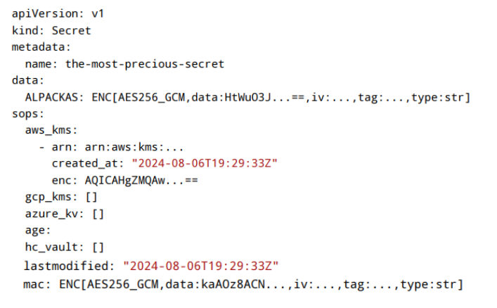
ПРИКЛАД ВИКОРИСТАННЯ SOPS
Після шифрування вихідний файл містить зашифровані поля у форматі ENC[…], а поля метаданих sops: із записами про ключі:
SOPS за замовчуванням кодує значення у базі64 (як і Kubernetes), а не шифрує метадані name чи namespace . Це означає, що структура файлів залишається читабельною: назви секретів і ключів видно, але їхні значення – зашифровані .

Slide 28
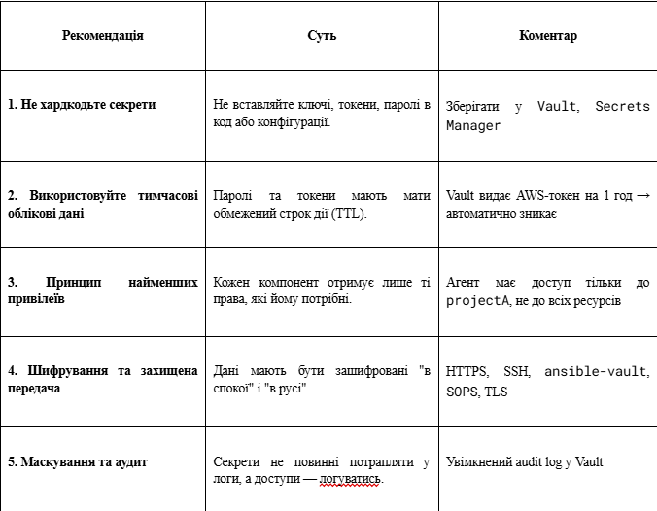
BEST PRACTICES З БЕЗПЕКИ

Slide 29
ПРАКТИЧНА ЧАСТИНА: JENKINS PIPELINE З СЕКРЕТАМИ

Slide 30
КРОК 1. СТВОРЕННЯ CREDENTIALS:
У веб-інтерфейсі Jenkins перейдіть в Manage Jenkins > Credentials.
У глобальному домені додайте новий обліковий запис (наприклад, тип «Secret text»).
Задайте йому ім’я (ID) – наприклад my-token-id – і вставте значення вашого секрету (APIтокена, пароля тощо).

Slide 31
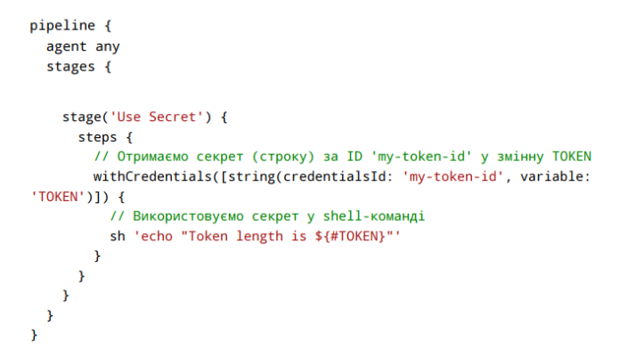
КРОК 2. НАПИСАННЯ JENKINSFILE:
У репозиторії із вашим проектом створіть файл Jenkinsfile з наступним вмістом (Pipeline as Code). Наприклад, для демонстрації отримаємо секрет і передамо його в скрипт:
В цьому прикладі блок withCredentials передає секретну змінну TOKEN . Ця змінна доступна всередині блоку і буде замаскована ( **** ) у консолі виконання, якщо команда випадково її виведе .

Slide 32
ВИСНОВКИ
Секрети — критичний ресурс у DevOps
Існують спеціалізовані інструменти для захисту
Безпека має бути частиною кожного етапу
Лише автоматизований контроль дає гарантії

Slide 33
THANK YOU

